Slide 1
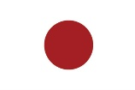
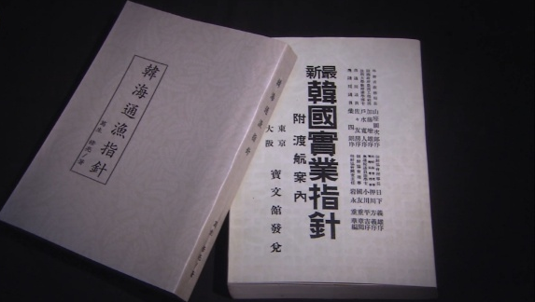
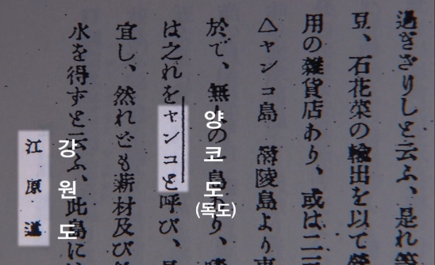
01. 일본 문헌 속 증거
일본인을 위한 한국 가이드 북
리앙코도, 양코도라 칭.
양코도는 강원도 소속 표기

Slide 2
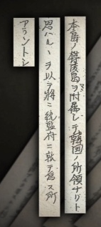
01. 일본 문헌 속 증거
나카이요자부로의 청원서(1904)
나카이요자부로의 사업계획서
1910년 직접 집필
내용 : 이섬(독도)
= 한국 영토라고 생각

Slide 3
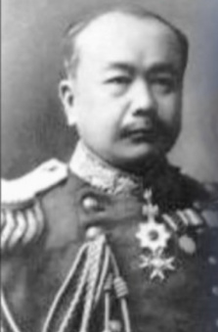
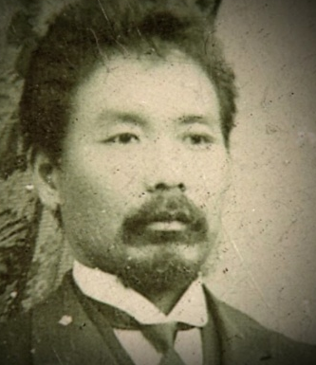
01. 일본 문헌 속 증거
근거 없는 추측들!!!
나카이요자부로
정부 관리자들의 사주
“독도가 한국령이 아닐지도”
“주인 없는 섬＂
농상무성 수산국장
마키 보쿠신
해군성 수로부장
기모쓰게 가네유키

Slide 4
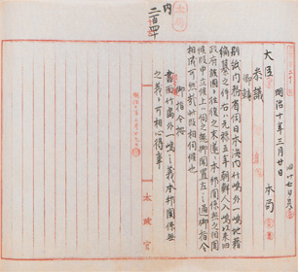
01. 일본 문헌 속 증거
나카이요자부로의 청원서(1904)
나카이요자부로 - >
독도 편입 청원서 제출
내무성의 기각 < - 태정관 지령의 영향
“울릉도 외 1도 관련없음”
<태정관 지령> (1877)

Slide 5
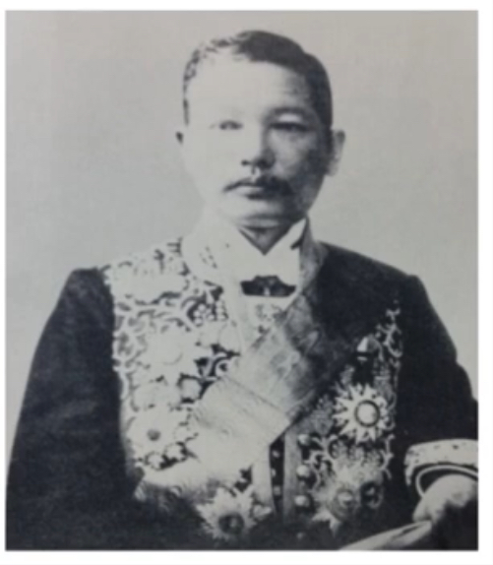
01. 일본 문헌 속 증거
나카이요자부로의 청원서(1904)
그러나!!
러시아 함대 감시 적합
독도에 망루 설치 고려
야마자 엔지로 당시 외무성 정무국장 : 내무성 고려 필요 없음, 신속히 청원서를 외무성으로 보내라 재촉

Slide 6
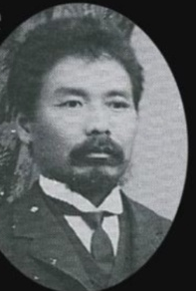
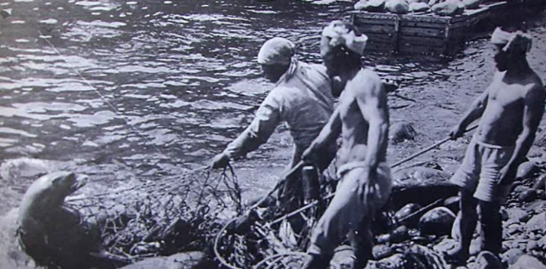
01. 일본 문헌 속 증거
나카이요자부로의 청원서(1904)
러일 전쟁 틈타
불법 편입
어업독점권 부여
<일본 어부들 -> 독도서 강치포획>
나카이요자부로 -> 강치사냥
현재 독도 : 강치 멸종

Slide 7
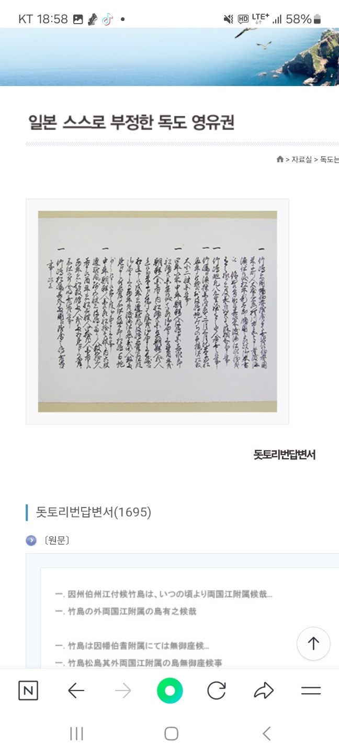
01. 일본 문헌 속 증거
돗토리번 답변서
그 외 돗토리번에 속하는 섬 X
다케시마, 독도 ->돗토리번 소속 X

Slide 8
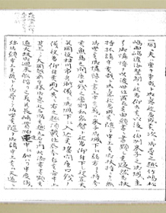
01. 일본 문헌 속 증거
오야 규에몬의 청원서
울릉도 도해금지령
오야 가문 -> 곤궁
막부에 이권 요청 ->
口錢: 수수료
<오야 규에몬의 청원서>

Slide 9
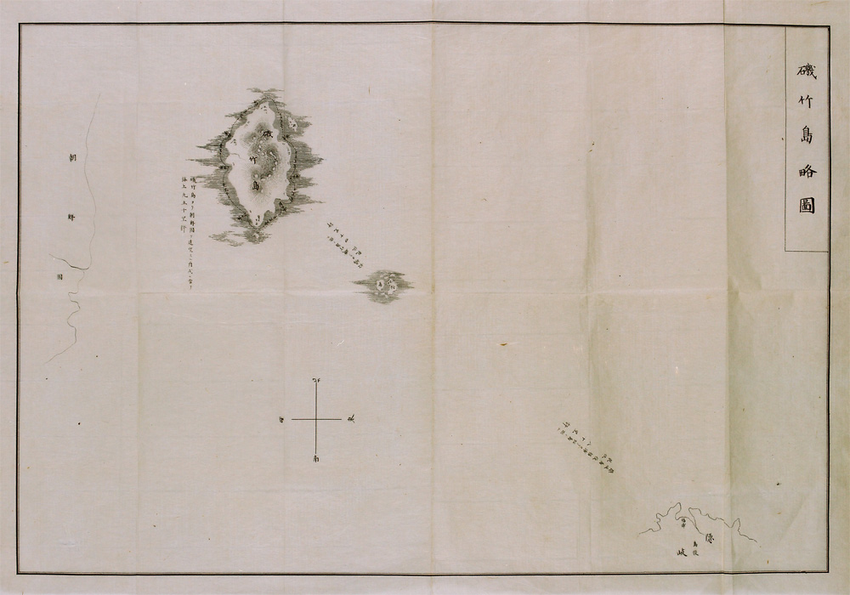
01. 일본 문헌 속 증거
태정관 지령
다케시마 외
1도 (독도)
일본과 관계 X
<기죽도 약도>

Slide 10
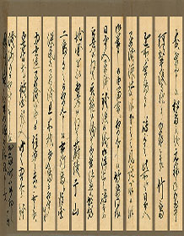
01. 일본 문헌 속 증거
쓰시마번 답변서
<막부의 질문 - > 답변>
1.조선의 지도로는 울릉, 우산 2섬
2. 조선의 관리가 때때로 관리 중
<쓰시마번 답변서>

